Slide 1


Io con gli altri
e il mondo intorno a me
Università di Salerno
I.C. Perna – Alighieri Avellino
www.robertocapone.com
rcapone@unisa.it

Slide 2
Il Progetto
Promuovere lo sviluppo di buone/efficaci competenze dei docenti nell’ambito del processo insegnamento-apprendimento della matematica, tenendo conto sia di saperi didattici generali (connessi all’ambito della progettazione e della valutazione), sia di saperi specifici di didattica della matematica.
Rafforzare e potenziare le competenze dei docenti nell’ambito della progettualità didattica per classi parallele e su un curricolo verticale

Slide 3
Articolazione del progetto
Fase seminariale
Fase progettuale
Fase laboratoriale

Slide 4
Scopriamo e sperimentiamo
ENATTIVISMO
I docenti sono stati guidati alla scoperta di nuove metodologie didattiche, invitati a progettare una unità di competenza, a produrre una prova autentica e a stilare una opportuna rubrica di valutazione
SCRUM
ACTION RESEARCH
DIGITAL STORYTELLING
SITUATED LEARNING
IBSE
FLIPPED TEACHING

Slide 5
Parafrasando Kant
Così come un liquido assume la forma del contenitore che lo contiene, il concetto assume la caratteristica di chi se lo sta costruendo. Dunque il concetto viene decostruito nella sua apparente obiettività e viene ricostruito adattandolo alla singola persona. (D’Amore)
L’azione è la chiave di volta dell’insegnamento; non si può pensare all’insegnamento da un punto di vista esclusivo, sia quello dell’insegnante o dell’alunno, dev’essere interpretato come un percorso da fare insieme, di mutuo arricchimento, in cui l’insegnante non è l’esperto che trasmette concetti ma colui che dirige l’azione degli studenti. (Damiano).

Slide 6

Gli insegnanti hanno lavorato, in un primo momento, in gruppi omogenei, per classi parallele ponendosi obiettivi unitari. Successivamente, gli insegnanti dei due segmenti dell’istruzione, primaria e secondaria di I grado hanno lavorato anche in gruppi eterogenei per provare a costruire percorsi verticali. L’organizzazione del curricolo verticale ha stimolato innovazioni sia sul piano metodologico e dell’organizzazione formativa delle discipline, sia per facilitare connessioni, rapporti, consapevolezze.

Slide 7

La convinzione è che se gli insegnanti sono aiutati a fare per primi l’esperienza dell’apprendimento cooperativo, possono conoscere meglio la validità di tale approccio, individuarne le risorse e proporlo con entusiasmo e convinzione agli studenti (Polito, 2003). La cooperazione tra insegnanti è richiesta dalla estrema complessità della realtà formativa (Pourtois e Desmet, 1997), così il ruolo dell’insegnante si dilata ed egli viene a svolgere nuove funzioni educative e didattiche (Brody e Cohen, 1998).

Slide 8
Perché l’insegnamento cooperativo
la scuola richiede prestazioni individuali
la scuola richiede un pensiero privo di supporti
a scuola si insegnano capacità e conoscenze generali
il lavoro mentale all’esterno è spesso condiviso socialmente
fuori ci si avvale di strumenti cognitivi o artefatti
nelle attività esterne dominano competenze specifiche, legate alla situazione

Slide 9

Interpretiamo sempre facilmente ciò che abbiamo davanti agli occhi?

Slide 10

Il vaso di Rubin:
Profili o vaso
Nella prospettiva reversibile quel che oscilla è il modo di vedere l’oggetto nello spazio

Slide 11


Slide 12


Slide 13

Dritte o storte?
A prima vista, guardando quest'immagine, le linee orizzontali non ci sembrano parallele ma convergenti (o divergenti). In realtà sono tutte rettilinee e parallele. Questo fenomeno è dato dalla disposizione irregolare dei quadretti bianchi e neri che confondono la mente. In questo secondo esempio di illusione geometrica i quadrati rossi appaiono distorti, come se fossero dei rombi

Slide 14
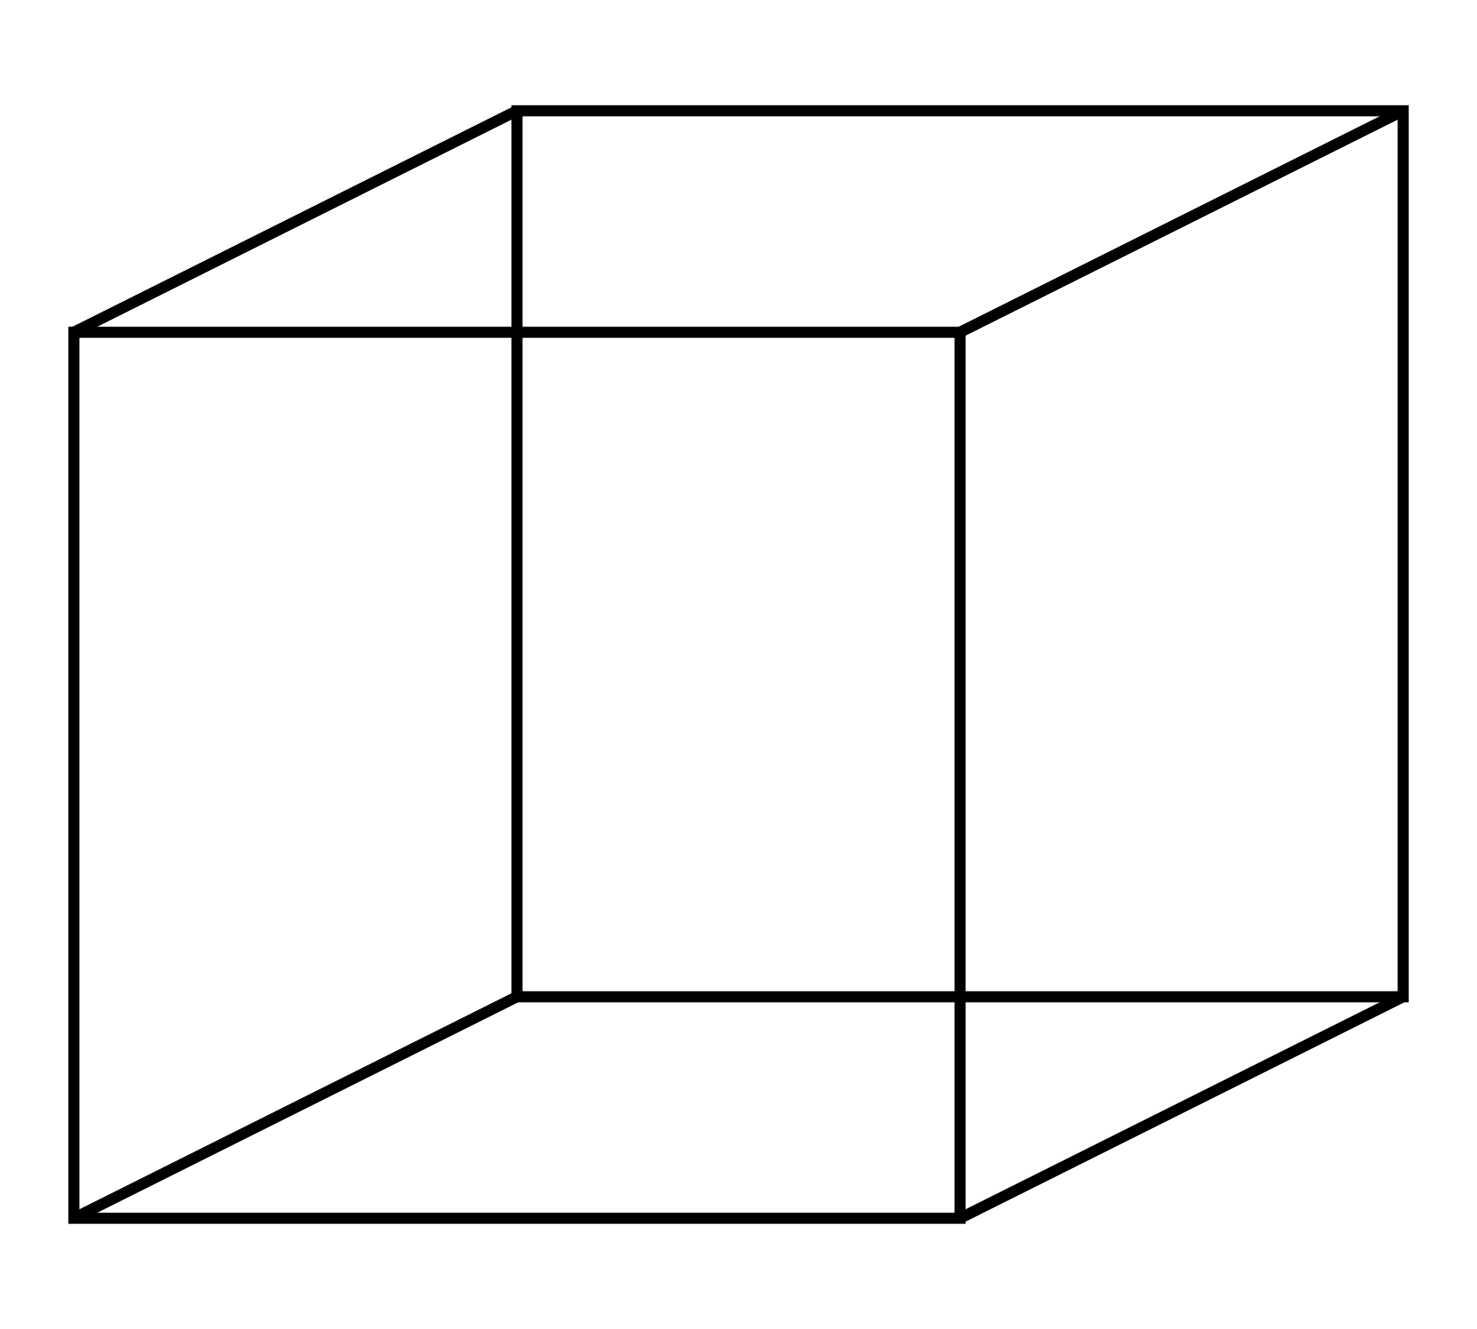
Interpretiamo sempre facilmente ciò che abbiamo davanti agli occhi?
Cubo di Necker
Quale faccia è quella anteriore?

Slide 15
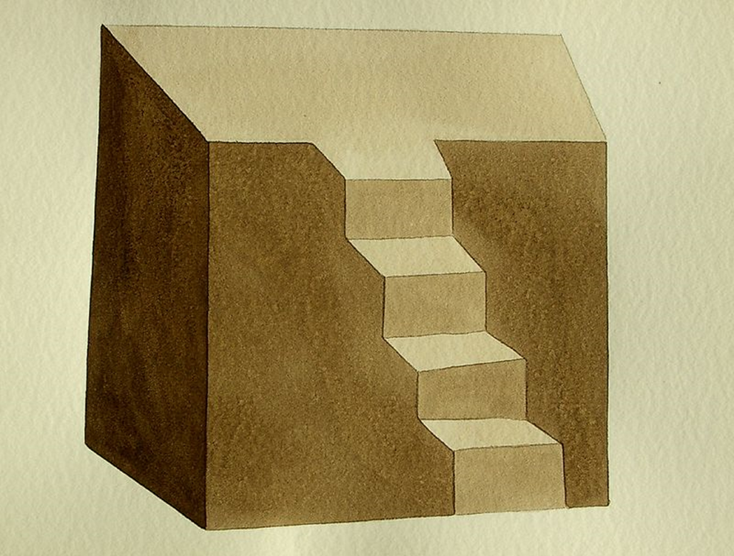
La scala impossibile

Slide 16

Illusioni di completamento
Il Triangolo di Kanizsa: è possibile vedere un triangolo bianco che in realtà non esiste

Slide 17
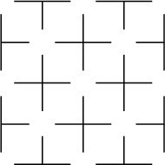
Illusioni di completamento
Illusione di Ehrenstein: nella zona interna si vedono dei cerchi che in realtà non esistono, e alla periferia si vedono rettangoli e quadrati che non esistono.

Slide 18

Figure ambigue

Slide 19
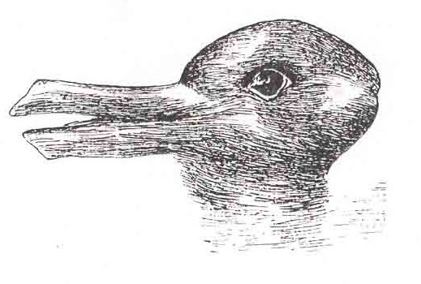
Figure ambigue

Slide 20
MATERIALE OCCORRENTE:
· Cartoncino bianco
· Torcia elettrica
· Cartoncino nero
· Goniometro
· Specchio
ESECUZIONE:
Abbiamo praticato un forellino nel cartoncino nero e abbiamo posto quest’ ultimo davanti alla torcia, in modo da renderla una sorgente puntiforme. Poi abbiamo disegnato, sul cartoncino bianco, la sagoma del goniometro e lo abbiamo sistemato sul piano di un tavolo, perpendicolarmente allo specchio. Abbiamo quindi diretto il raggio luminoso (raggio incidente) della torcia sul cartonino bianco, in modo da colpire il centro del goniometro. Esso veniva riflesso (raggio riflesso) con un angolo uguale a quello incidente.
CONCLUSIONE:
Quando un raggio luminoso viene riflesso da un corpo lucido e levigato, l’angolo di incidenza è uguale all’angolo riflesso.
Provate voi

Slide 21
1.LA PAROLA CHE GALLEGGIA
MATERIALE OCCORRENTE:
  Contenitore di plastica
  Pennarello
  Acqua
ESECUZIONE:
Abbiamo scritto con un pennarello indelebile una parola sul fondo del contenitore, e, dopo averlo riempito d’acqua, abbiamo notato che la parola scritta veniva a galla. Ciò avviene perché le lettere riflettono verso i nostri occhi dei raggi luminosi. Senz’acqua, i raggi riflessi dalla scritta si muovono in linea retta; allontanandosi dal recipiente la parola scompare perché i raggi riflessi vengono bloccati dal bordo e non raggiungono i nostri occhi. Con l’acqua i raggi riflessi dalla scritta subiscono, al passaggio acqua-aria, una deviazione.

Slide 22
2.LA RIFRAZIONE DELLO SPAGHETTO
MATERIALE OCCORRENTE:
Bicchiere trasparente
Acqua
Spaghetto
ESECUZIONE:
Abbiamo messo dell’acqua nel bicchiere ed inserito lo spaghetto.
Questo sembra spezzato. Si tratta di un’illusione ottica dovuta al fenomeno
della rifrazione, che si verifica quando un’onda passa da un mezzo materiale ad un altro. Il raggio viene deviato e prosegue nel secondo mezzo. Se passa da un mezzo meno denso (aria) ad uno più denso (acqua), si avvicina alla normale, viceversa si allontana. Noi vediamo lo spaghetto spezzato perché la luce riflessa e poi rifratta giunge ai nostri occhi, che inviano tale messaggio luminoso al cervello.
Il cervello, nella ricostruzione dell’immagine applica solo la legge di propagazione rettilinea della luce, e non le leggi della rifrazione.
Questo principio è alla base di tutte le illusioni ottiche.

Slide 23
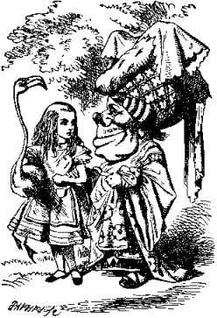
Prove esperte
I bambini osservano il mondo che sta intorno fermandosi al puro aspetto esteriore e fenomenologico.
Guidiamoli verso lo sviluppo della capacità di andare al di là di ciò che vedono, alla scoperta di “ciò che sta sotto” le cose.
Per fare questo proponiamo loro un viaggio immaginario, insieme ad Alice, nel paese delle meraviglie scardinando le coordinate spazio temporali, scoprendo un mondo diverso dal mondo reale.

Slide 24

Lo scopo di questa attività è aiutare i bambini:
a scoprire il sé profondo nella sua dimensione razionale ed irrazionale
a riconoscere e accettare il diverso da sé scardinando ruoli e modelli sociali troppo rigidi (pregiudizi);
ad avere un approccio più profondo e più riflessivo nel rapporto con gli altri, sforzandosi di andare “al di là” della prima reazione istintiva.
favorire l’incontro con l’alterità rendendoci disponibili a cambiare idee, concetti e visioni del mondo mettendo in crisi il pensiero unico della nostra
cultura, fatto spesso di stereotipi e modelli culturali.

Slide 25
Dove ci porta Alice?

Slide 26
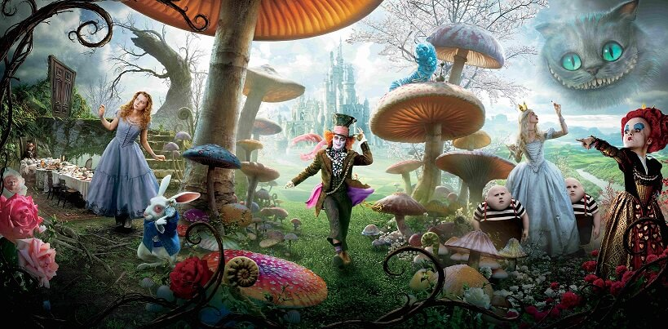
In
Wonderland

Slide 27


Slide 28
Il progetto potrebbe essere articolato in moduli da sviluppare simultaneamente
Prima di attivare i vari moduli, i bambini incontreranno il personaggio di Alice che regalerà alla classe un pacco misterioso.
Il pacco conterrà il libro “Le avventure di Alice” e un foglio con le indicazioni per una caccia al tesoro.
Una volta risolta la caccia al tesoro, verranno trovati i seguenti oggetti:
- un orologio,
- uno specchio,
- un pupazzo che rappresenta un animale
- una filastrocca,
- un mazzo di carte,
- una canzone.
Questi sei oggetti introdurranno le sei discipline:
- storia,
- geografia,
- scienze,
- italiano,
- matematica,
- inglese.

Slide 29
Altri suggerimenti
Partire dalla visione del cartone Disney
Leggere insieme alcuni brani tratti dai due romanzi
Lasciare gli alunni liberi di inventare una storia surreale, ai limiti dell’inverosimile, purché giochino con i significati delle parole ed attribuiscano una logica personale alle situazioni
Fare dei cartelloni dopo aver scelto delle storie (l’orca nel Paese delle assurdità, Ivana in un Paese alla rovescia)

Slide 30
La fase laboratoriale (1)
Le strane filastrocche di Alice
Suggerimenti
Dopo il ritrovamento della filastrocca al termine della caccia al tesoro, viene attivato un brain-storming per individuare che cosa rappresenti quell’oggetto (rapporto oggetto-funzione).
Lavoro a piccoli gruppi di lettura rapida selettiva dell’intero testo, finalizzato al ritrovamento di tutte le filastrocche in cui viene scardinato l’uso normale della lingua italiana.

Slide 31
Attività
Conversazioni collettive
Letture di testi diversi:
Il racconto d’avventura
Il diario
La favola
Il testo poetico
Il testo introspettivo
Il testo informativo
Contenuti:
preposizioni, avverbi, articoli, nomi, aggettivi, pronomi, verbi
Prima fase: Le poesie di Alice ed altre stravaganze
Seconda fase: con Alice nel mondo sotterraneo del sogno
Terza fase: gli studenti raccontano se stessi attraverso un viaggio fantastico
Quarta fase: si prova ad inscenare i dialoghi di Alice

Slide 32
La fase laboratoriale (2)
L’orologio del coniglio bianco
1. brain-storming per individuare che cosa
rappresenti quell’oggetto ( rapporto oggetto-funzione). 2. lavoro a piccoli gruppi di
lettura rapida selettiva dell’intero testo, finalizzato al ritrovamento delle parti del libro in cui si parla
della dimensione temporale.

Slide 33
La fase laboratoriale (3)
Nello Specchio (dimensione spaziale) rappresentato dallo specchio
Animali fantastici rappresentati dal pupazzo
Alice nel paese della matematica rappresentato dal mazzo di carte

Slide 34
Nel paese della Matematica
A) I NUMERI E LE OPERAZIONI
Cifre e numeri; I numeri entro il 10000; Le tappe della nascita del numero: cenni storici; La scrittura numerica in base diversa dalla base dieci; Il valore posizionale delle cifre; Operazioni tra numeri interi e decimali; L’algoritmo dell’addizione; L’algoritmo della sottrazione; L’algoritmo della moltiplicazione; L’algoritmo della divisione; Multipli e divisori; Le proprietà operative; Le strategie di calcolo mentale; Frazione di interi e quantità numeriche; Frazioni decimali
B) LE SITUAZIONI PROBLEMATICHE
Il problema matematico e le strategie per risolverlo
C) REALTA’ E GEOMETRIA
Le simmetrie assiali: giochi con lo specchio; La posizione di oggetti sul piano cartesiano Le coordinate cartesiane; Percorsi a tratti rettilinei
La rappresentazione di un percorso: la mappa
Classificazione di; linee e di figure poligonali; Percorsi e angoli Il perimetro dei poligoni Congruenza ed equiestensione nelle figure geometriche
D) NEL MONDO DELLE MISURE
Le misure di valore: multipli e sottomultipli dell’euro; Il sistema metrico decimale; Le misure di tempo
E) IL PENSIERO RAZIONALE: DATI E PREVISIONI
Classificazioni con diagrammi: di Venn, di Carrol ,ad albero; Il linguaggio logico: enunciati, connettivi, quantificatori; Le fasi di un’indagine statistica; La tabella dei dati e delle frequenze; I grafici per la rappresentazione dei dati

Slide 35
Possibili temi da enucleare
Le proprietà delle quattro operazioni fondamentali nell’insieme dei numeri naturali N
Le simmetrie
La divisibilità
I sistemi di numerazione posizionali in base diversa da 10
L’importanza di tre parole chiave fondamentali: definizione,
deduzione, coerenza
Significante e significato
Giochi linguistici (anagrammi, metagrammi, parole bifronti,
doppi sensi, ecc.)

Slide 36
Padlet per condividere e collaborare

Slide 37
Per la Scuola dell’Infanzia
1.Lettura di una fiaba attraverso l’uso delle immagini.
2.Rielaborazione della fiaba attraverso vari tipi di linguaggio.
3.Riduzione della storia in sequenze temporali.
4.Riflessione sul significato di alcuni termini linguistici che rimandano a concetti topologici.
5.Giochi mirati ad individuare le relazioni spaziali tra oggetti e persone.
6.Allestimento di un percorso ad ostacoli in cui i bambini siano lasciati liberi di trovare soluzioni alternative.
7.Riflessioni finali dei bambini.

Slide 38
La didattica interdisciplinare
(Le competenze) non possono ridursi ad una sola disciplina; esse suppongono e creano delle connessioni tra conoscenze e suggeriscono nuovi usi e nuove padronanze, il che significa che “le competenze generano competenze”
(D’Amore, 2000)

Slide 39
La didattica interdisciplinare
Storia:
Ed. Fisica:
Scienze:
Inglese:

Slide 40
Lavorare con le emozioni
La Competenza è la Capacità di far fronte ad un compito o a un insieme di compiti, riuscendo a mettere in moto e a orchestrare le proprie risorse interne, cognitive, affettive e volitive e a utilizzare le risorse esterne disponibili in modo coerente e fecondo. (Pellerey, 1983)
Tutti i processi di apprendimento sono al tempo stesso cognitivi ed emotivi
Un approccio didattico che consideri sia la componente emotiva che la metacognitiva incentiva la motivazione all’apprendimento e favorisce il self empowerment, cioè aumento del potere interno alla persona
Gli esseri umani pensano, provano sentimenti e agiscono e questi tre fattori si combinano per dare significato all’esperienza. Una educazione vincente non deve concentrarsi esclusivamente sui fattori cognitivi ma considerare anche i sentimenti e le azioni individuali. Vanno prese in considerazione tra forme di apprendimento: l’apprendimento cognitivo, l’apprendimento emotivo e l’apprendimento psicomotorio (Novak, 2001)

Slide 41
Una giustificazione sociale
La mente è costitutivamente sociale
La mente è intrinsecamente sociale
La mente è strutturalmente sociale
L’organizzazione mentale possieda in sé un’intrinseca valenza sociale, che va dunque a sostanziare e a motivare le prerogative di lavoro gruppale caratteristiche dell’apprendimento collaborativo.

Slide 42

Omnia Omnibus Omnino

Slide 43


